Slide 1
《我爱学语文》
语文精品课件 一年级上册
授课老师：某某 | 授课时间：20XX.XX
某某小学

Slide 2
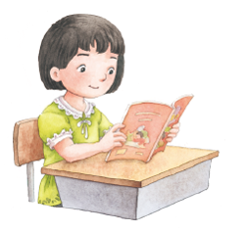
读一读
身体坐端正，双肩要放平。
双脚要分开，手拿好书。
读书姿势要端正，
眼离书本一尺远。
读书

Slide 3
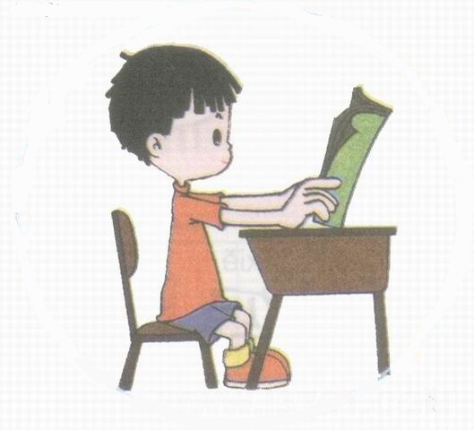
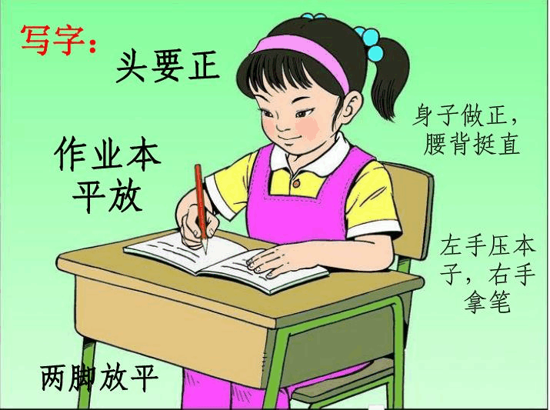
读书的正确姿势

Slide 4
写字姿势
这样的写字姿势对吗？

Slide 5
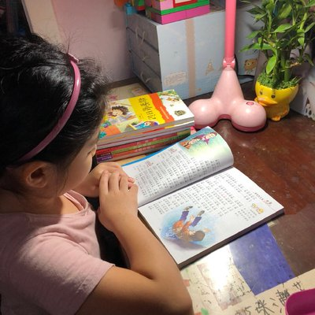
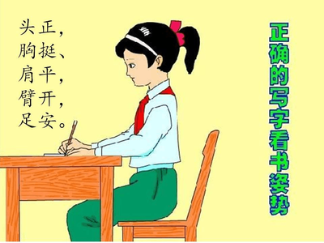
写字姿势

Slide 6
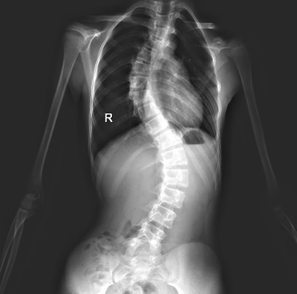
不正确的写字姿势有哪些危害呢？
下面同学们讨论一下？
1、容易造成颈椎病
2、眼睛易患近视眼
3、身体易长成歪身子

Slide 7
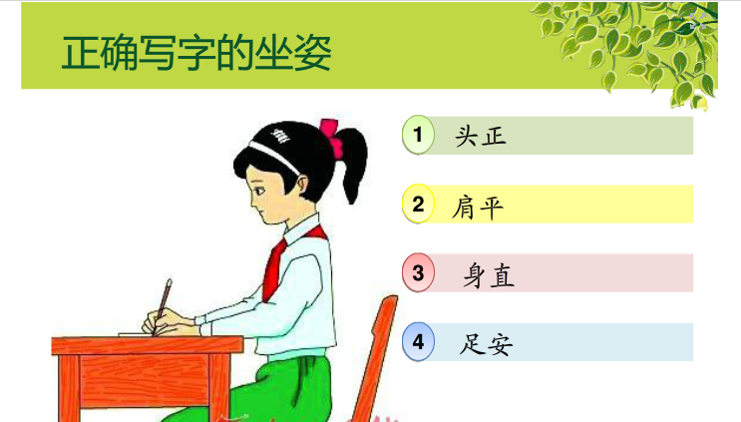
近视

Slide 8
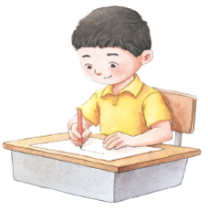
读一读
写字姿势歌
食指母指对对碰，
中间要有小缝隙，
手离笔尖一寸，
头离桌面一尺，
胸离桌边一拳。
写字

Slide 9
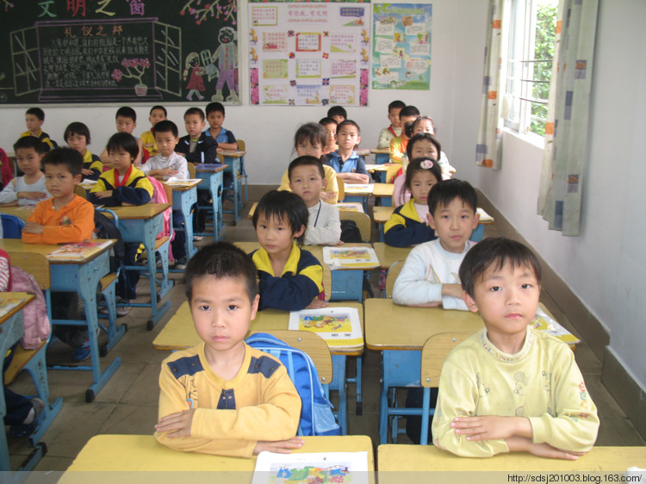
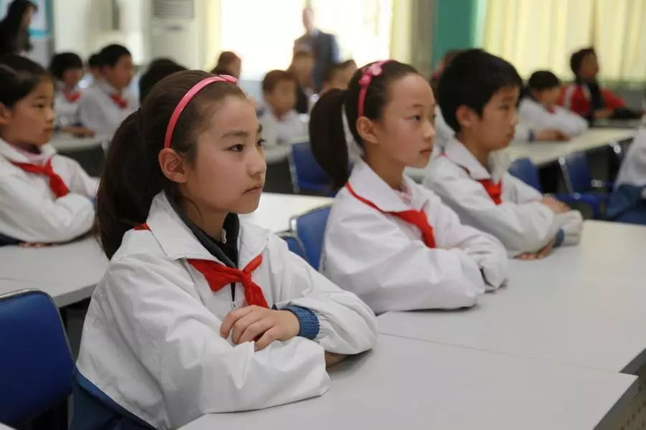
听课的正确坐姿

Slide 10
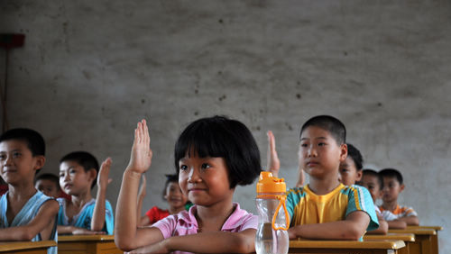
有问题要举手
举手

Slide 11
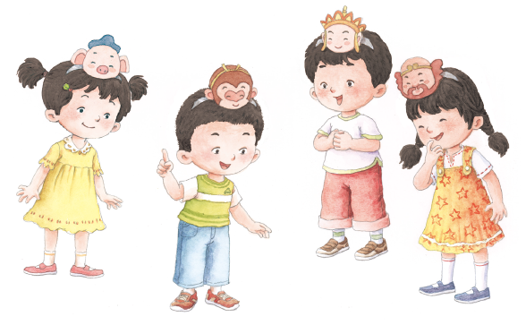
想一想
他们在干什么？
听故事
讲故事

Slide 12
听一听
故事发生在哪里？
故事的主人公是谁？
《西游记》
——美猴王的故事
故事的主人公做了什么事？结果怎么样呢？

Slide 13
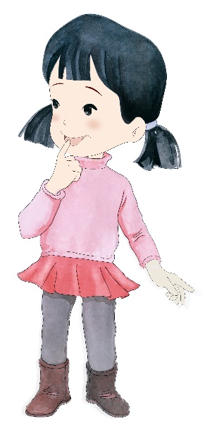
想一想
如何听故事？如何讲故事？
我听懂了……
老师讲的故事真好听！
这个故事让我觉得……
我还听过这样的一个故事……
“从前，有一个人，在什么地方，做了一件什么事……”

Slide 14
记一记
学会听
听老师上课，
要竖起小耳朵，
眼睛看老师，
专心听，自己想，
看看记住了多少。
听同学发言，
竖起小耳朵，
眼睛看同学，
认真听回答。
有不同想法，
要先听完，再
举手陈述。

Slide 15
版权声明
感谢您下载xippt平台上提供的PPT作品，为了您和xippt以及原创作者的利益，请勿复制、传播、销售，否则将承担法律责任！xippt将对作品进行维权，按照传播下载次数进行十倍的索取赔偿！
1. 在xippt出售的PPT模板是免版税类(RF:
Royalty-Free)正版受《中国人民共和国著作法》和《世界版权公约》的保护，作品的所有权、版权和著作权归xippt所有,您下载的是PPT模板素材的使用权。
2. 不得将xippt的PPT模板、PPT素材，本身用于再出售,或者出租、出借、转让、分销、发布或者作为礼物供他人使用，不得转授权、出卖、转让本协议或者本协议中的权利。

Slide 16
感谢各位的聆听
语文精品课件 一年级上册
授课老师：某某 | 授课时间：20XX.XX
某某小学

